Slide 1
-IVاستراتيجيات وسياسات التسويق الالكتروني
ثانيا – استراتيجيات التسويق الالكتروني
1- قيمة العميل
قبل التطرق إلى استراتيجيات التسويق الالكتروني، خاصة استراتيجيات التمييز والتطوير والتسعير، يجب التأكيد على أهمية المستهلك الالكتروني من حيث خلق القيمة له. فإذا كان العميل يمثل قيمة بالغة للمؤسسة، فهو مصدر إيراداتها وأرباحها، فيجب خلق القيمة والمنفعة له من خلال جودة وجاذبية المعروض لضمان بقائه وفيا لفترة أطول. لقد ساعد التسويق الالكتروني على توفير هذه القيمة من خلال:-

Slide 2
-IVاستراتيجيات وسياسات التسويق الالكتروني
ثانيا – استراتيجيات التسويق الالكتروني
1- قيمة العميل

Slide 3
-IVاستراتيجيات وسياسات التسويق الالكتروني
ثانيا – استراتيجيات التسويق الالكتروني
1- قيمة العميل

Slide 4
-IVاستراتيجيات وسياسات التسويق الالكتروني
ثانيا – استراتيجيات التسويق الالكتروني
1- قيمة العميل

Slide 5
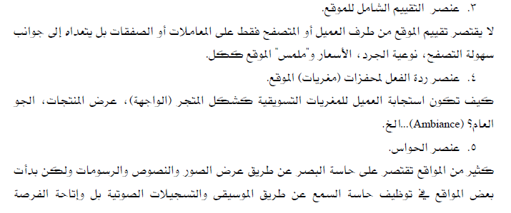
-IVاستراتيجيات وسياسات التسويق الالكتروني
ثانيا – استراتيجيات التسويق الالكتروني
1- قيمة العميل

Slide 6
-IVاستراتيجيات وسياسات التسويق الالكتروني
ثانيا – استراتيجيات التسويق الالكتروني
1- قيمة العميل

Slide 7
-IVاستراتيجيات وسياسات التسويق الالكتروني
ثانيا – استراتيجيات التسويق الالكتروني
2- تمييز المنتج

Slide 8
-IVاستراتيجيات وسياسات التسويق الالكتروني
ثانيا – استراتيجيات التسويق الالكتروني
2- تمييز المنتج

Slide 9
-IVاستراتيجيات وسياسات التسويق الالكتروني
ثانيا – استراتيجيات التسويق الالكتروني
2- تمييز المنتج

Slide 10
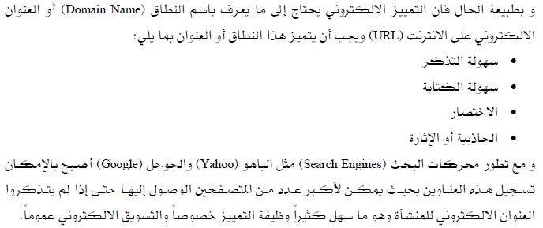
-IVاستراتيجيات وسياسات التسويق الالكتروني
ثانيا – استراتيجيات التسويق الالكتروني
2- تمييز المنتج

Slide 11
-IVاستراتيجيات وسياسات التسويق الالكتروني
ثانيا – استراتيجيات التسويق الالكتروني
3- تطويرالمنتج

Slide 12
-IVاستراتيجيات وسياسات التسويق الالكتروني
ثانيا – استراتيجيات التسويق الالكتروني
3- تطويرالمنتج

Slide 13
-IVاستراتيجيات وسياسات التسويق الالكتروني
ثانيا – استراتيجيات التسويق الالكتروني
3- تطوير المنتج

Slide 14
-IVاستراتيجيات وسياسات التسويق الالكتروني
ثانيا – استراتيجيات التسويق الالكتروني
3- تطوير المنتج

Slide 15
-IVاستراتيجيات وسياسات التسويق الالكتروني
ثانيا – استراتيجيات التسويق الالكتروني
3- تطوير المنتج

Slide 16
-IVاستراتيجيات وسياسات التسويق الالكتروني
ثانيا – استراتيجيات التسويق الالكتروني
3- تطوير المنتج

Slide 17
-IVاستراتيجيات وسياسات التسويق الالكتروني
ثانيا – استراتيجيات التسويق الالكتروني
3- تطوير المنتج
لقد أثر الانترنت على عملية تطوير المنتج في ثلاثة مجالات أساسية:

Slide 18
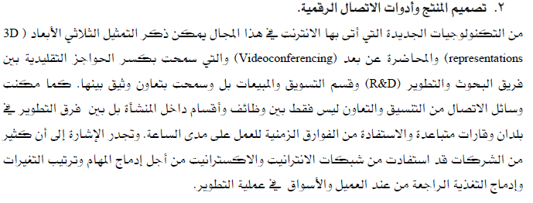
-IVاستراتيجيات وسياسات التسويق الالكتروني
ثانيا – استراتيجيات التسويق الالكتروني
3- تطوير المنتج

Slide 19
-IVاستراتيجيات وسياسات التسويق الالكتروني
ثانيا – استراتيجيات التسويق الالكتروني
3- تطوير المنتج

Slide 20
-IVاستراتيجيات وسياسات التسويق الالكتروني
ثانيا – استراتيجيات التسويق الالكتروني
4- التسعير

Slide 21
-IVاستراتيجيات وسياسات التسويق الالكتروني
ثانيا – استراتيجيات التسويق الالكتروني
4- التسعير

Slide 22
-IVاستراتيجيات وسياسات التسويق الالكتروني
ثانيا – استراتيجيات التسويق الالكتروني
4- التسعير

Slide 23
-IVاستراتيجيات وسياسات التسويق الالكتروني
ثانيا – استراتيجيات التسويق الالكتروني
4- التسعير

Slide 24
-IVاستراتيجيات وسياسات التسويق الالكتروني
ثانيا – استراتيجيات التسويق الالكتروني
4- التسعير

Slide 25
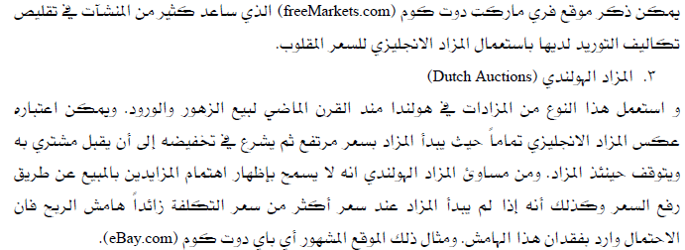
-IVاستراتيجيات وسياسات التسويق الالكتروني
ثانيا – استراتيجيات التسويق الالكتروني
4- التسعير

Slide 26
-IVاستراتيجيات وسياسات التسويق الالكتروني
ثانيا – استراتيجيات التسويق الالكتروني
4- التسعير

Slide 27
-IVاستراتيجيات وسياسات التسويق الالكتروني
ثانيا – استراتيجيات التسويق الالكتروني
4- التسعير

Slide 28
-IVاستراتيجيات وسياسات التسويق الالكتروني
ثانيا – استراتيجيات التسويق الالكتروني
4- التسعير

